Slide 1
AI辅助医学图像分类的工程实践
——以 PathMNIST 项目为例
Vibe Coding × Harness Engineering｜课程第一阶段
汇报人：王张文皓 小组：赵昱淳 李以祺 朱逸枫
Notes:
【本页作用】
开场说明：AI协作是主线，PathMNIST是实际任务载体。
【指图与模块／箭头】
封面标题和副标题表明技术对象与课程方法；姓名沿用用户上传PPT，不推测个人分工。
【上台这样讲】
老师好，我们以PathMNIST组织图像块分类为载体，介绍怎样与ChatGPT、Codex和DeepSeek协作：从提出任务、生成和执行代码，到核验、修复和交付。分类结果用于展示项目实际产物，不用于证明AI一定比人工开发更好。
【接下一页】
先说明课程目标与最终交付。
【可能追问】
问：创新是什么？答：不是新架构；重点是有真实任务、执行证据和可追溯取舍的AI工程实践。
【来源】
S01、S02、S20
【边界】
历史实验来自固定提交d5e4a71；本轮只重组文稿与执行交付文件检查，不训练或推理官方测试。

Slide 2

01 任务与协作目标
从“做一个分类器”到“交付一个可核查项目”
提出任务
生成与运行
核验与修正
交付与复用
课程要求、方向
数据位置、边界
代码与阶段脚本
小测试到正式实验
指标、日志与来源
发现不足再检查
PPT与系列报告
代码、演示与版本
课程第一阶段产出：数据探索笔记、基线模型、Vibe × Harness日志与评估报告。
科研结果保留，但本次主线是AI交互、验证与工程交付。
来源：S01；本轮已确认大纲 S20
02 / 30
Notes:
【本页作用】
先建立老师阅读后面内容的评价标准。
【指图与模块／箭头】
四个框串起任务到交付；箭头表示工作阶段推进，不是神经网络中的张量。
【上台这样讲】
课程不仅要求分类结果，还要求AI使用过程和评估报告。因此我们将项目拆成四个环节：说清需求、执行代码、核验和修复、形成交付。后面围绕这些动作讲，模型比较是贯穿其中的真实案例。
【接下一页】
先看用什么数据承载这个任务。
【可能追问】
问：报告数量是老师规定的吗？答：老师列了产出类型，四份文档是我们为阅读和取证安排的组织方式。
【来源】
S01、S20
【边界】
历史实验来自固定提交d5e4a71；本轮只重组文稿与执行交付文件检查，不训练或推理官方测试。

Slide 3
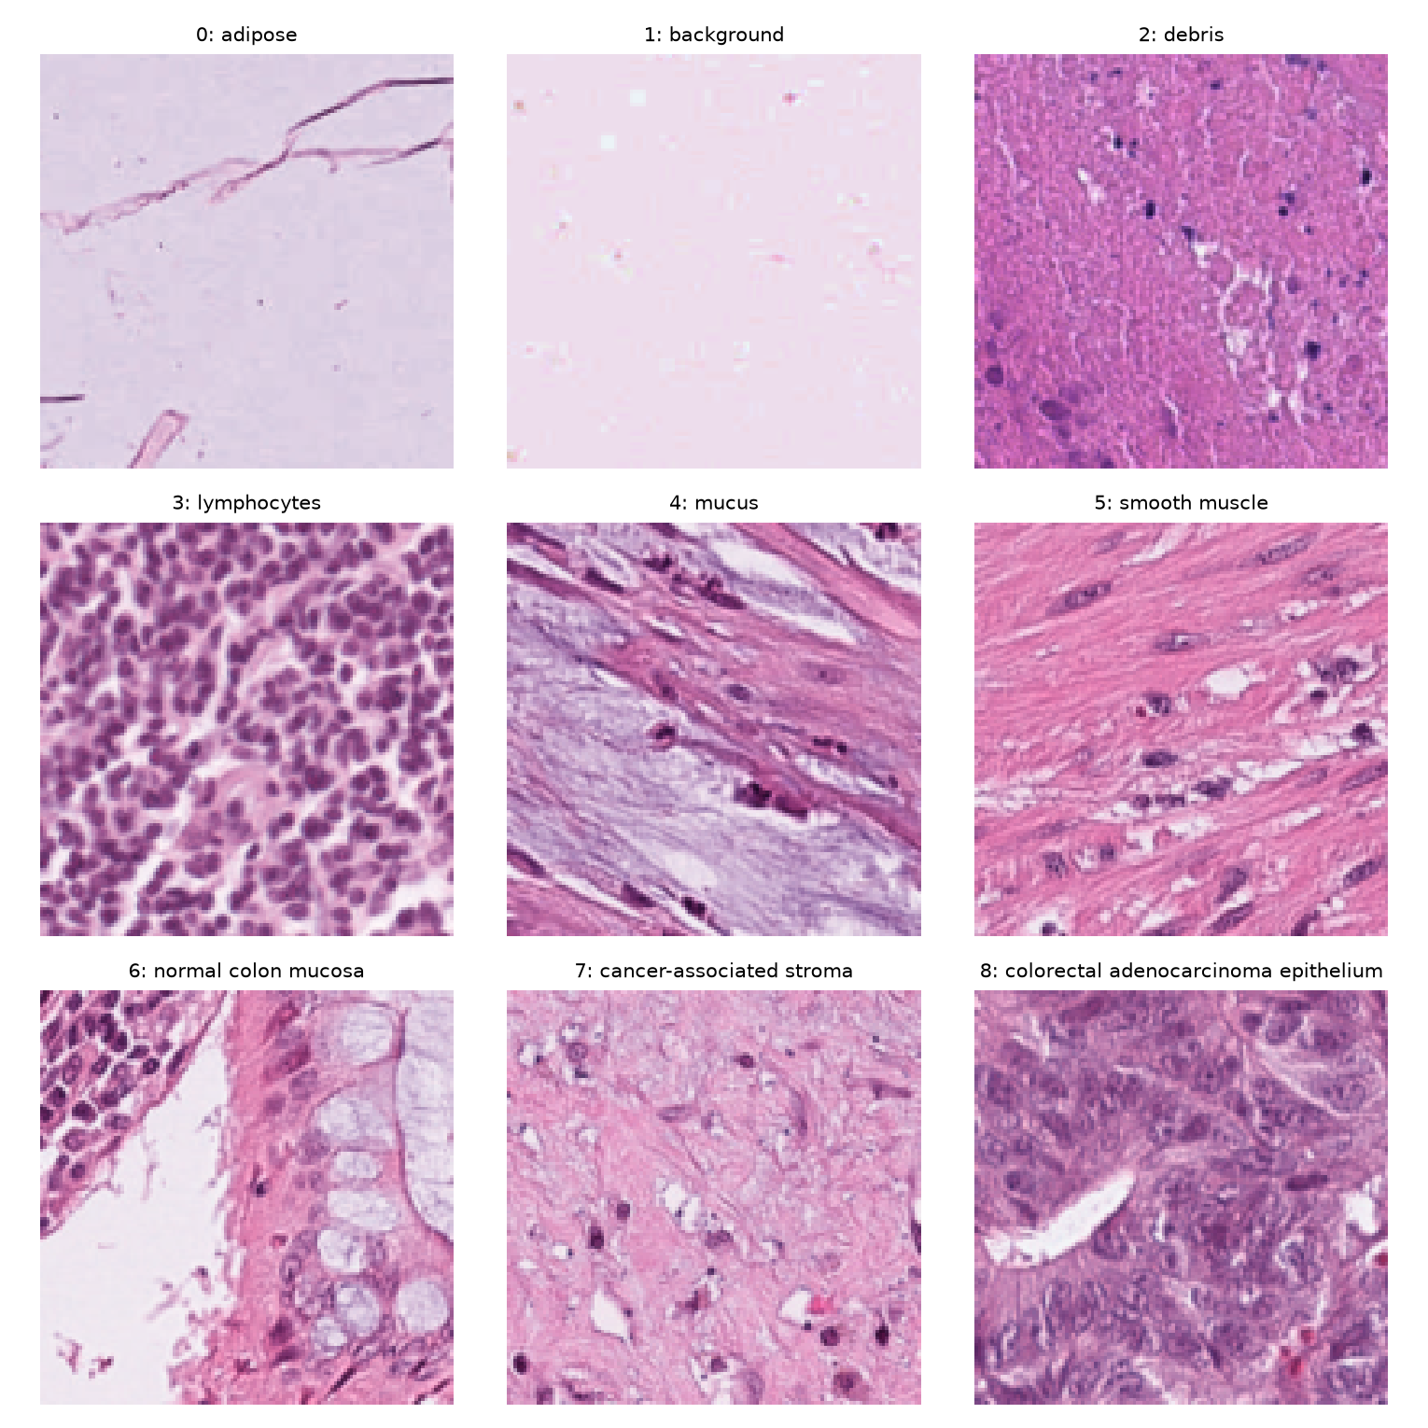
01 任务与协作目标
任务与来源：PathMNIST九类病理组织图像块
MedMNIST中的病理分类子集
结直肠 H&E 染色图像块，标签0—8
开发数据：NCT-CRC-HE-100K
外部测试：CRC-VAL-HE-7K
训练 | 验证 | 另一中心测试
89,996 | 10,004 | 7,180
采用官方128×128版本；64输入从同图缩小。图像块数量不是患者数量。
来源：S03–S04；stage1/class_counts.csv
03 / 30
Notes:
【本页作用】
在谈AI如何选题前，先让听众知道数据与标签是什么。
【指图与模块／箭头】
右图是现有九类训练样例；左侧三份数据分别用于参数学习、选择、最终评价。来源名称中的VAL不等于本项目验证角色。
【上台这样讲】
用户先选择医学图像方向，助手推荐PathMNIST。它是MedMNIST的九类组织图像块任务，课程资料也列有该系列。我们用官方128版本，训练和验证来自同一开发来源，测试来自另一中心。没有多个数据集训练海选记录，也不把图块分类称为患者诊断。
【接下一页】
数据任务明确以后，说明人和不同AI工具怎样分工。
【可能追问】
问：来源名称CRC-VAL是什么？答：该来源在PathMNIST被用作测试集，10,004张才是本项目开发验证集。
【来源】
S01、S03–S04
【边界】
历史实验来自固定提交d5e4a71；本轮只重组文稿与执行交付文件检查，不训练或推理官方测试。

Slide 4
01 任务与协作目标
协作分工：讨论、执行、审查和决定不混在一起
角色 | 实际参与 | 边界
人／小组 | 提出目标与操作范围；批准继续／停止；真实分工与最终表述 | 不等于手写或人工复算全部代码
ChatGPT对话 | 构思、质询、方案和交接；解释结果；组织文稿与PPT | 建议仍要与当前代码核对
Codex | 读仓库、写代码、跑阶段任务和测试、记录与打包 | AI目视检查不等于专家复核
DeepSeek网页 | 第六阶段量化风险审查；函数与绘图草稿 | 没有训练A—E或生成实验成绩
工具参与范围按日志记录；未使用Claude Code。
来源：S02、S08、S13–S14；当前对话
04 / 30
Notes:
【本页作用】
补齐原AI版中ChatGPT与Codex容易合并的问题。
【指图与模块／箭头】
按每行从角色到实际工作再到边界阅读；是职责表，不是多代理自动系统结构图。
【上台这样讲】
我们与ChatGPT做讨论、解释和交接，再由Codex结合代码与终端执行。DeepSeek只在量化阶段提供另一份审查与草稿。人的作用是目标、范围和取舍，但不声称人逐行写完全部代码。不同AI的建议一致，也不能代替程序或真实模型检查。
【接下一页】
接下来用一条项目路线说明这些分工怎样贯穿始终。
【可能追问】
问：DeepSeek是否接在Codex后端？答：现有记录是单独网页审查，不写成模型自动路由或全流程多Agent系统。
【来源】
S02、S08、S13–S14
【边界】
历史实验来自固定提交d5e4a71；本轮只重组文稿与执行交付文件检查，不训练或推理官方测试。

Slide 5
02 从自然语言到可运行实验
整体路线：每一阶段都有任务、产物和放行条件
01 选题与数据
02 环境与协议
03 逐级运行
方向、来源与边界
清单、矩阵与参数
smoke→probe→基线
04 正式实验
05 核验与评价
06 部署与交付
A—D再E，共15条
审计→冻结→测试
ONNX、文稿与版本
阶段间交接：读已有文件 → 看完成状态 → 处理未决问题 → 再批准下一步
来源：S02；各阶段执行记录
05 / 30
Notes:
【本页作用】
给出地图，后面按任务、执行、核验与案例逐步展开。
【指图与模块／箭头】
上排从左到右，再接下排从左到右；连接表示阶段推进，实际日期保留在日志，不声称一条命令完成全部。
【上台这样讲】
项目从数据选择开始就有AI参与。我们先固定数据和协议，用小任务跑通，再完成正式实验，最后核验和部署。阶段总结要告诉下一步读取什么、已完成什么、还有什么限制。Vibe的生成与Harness的检查贯穿这些阶段。
【接下一页】
先看一句方向性需求如何变成具体任务。
【可能追问】
问：是不是全自动无人决策？答：不是。用户持续给出范围、批准或否决，阶段日志保留了这些约束。
【来源】
S02、S05–S10、S14
【边界】
历史实验来自固定提交d5e4a71；本轮只重组文稿与执行交付文件检查，不训练或推理官方测试。

Slide 6
02 从自然语言到可运行实验
交互一：把方向和限制写成可执行任务
用户输入（日志节选）
AI逐轮拆解为文件
“每一阶段做好记录，最终目的都是为了最后的汇报和报告。”
另有目录、数据位置与禁止覆盖要求。
数据 manifest
实验 matrix + 方法协议
HANDOFF + 验收清单
目标 | 输入与上下文 | 约束 | 输出与验收
九类分类与工程实践 | 课程、源码、已有日志 | 不改冻结；不重开测试 | 明确文件与检查方法
来源：S02原话节选；S03方法协议；S14补漏交接
06 / 30
Notes:
【本页作用】
展示交互的具体化，不把一条短提示夸大为整个设计来源。
【指图与模块／箭头】
左边是真实日志节选；右边是多轮形成的产物。箭头是任务转化，不是逐字原始回复。下表是整理出的任务字段。
【上台这样讲】
我们不是只说“帮我做个模型”，还规定在哪里运行、哪些文件不能改、每阶段留下什么。AI把这些要求拆成数据清单、实验矩阵和验收文件。这个方案经历多轮沟通，不能说一句提示一次性生成最终全部设计。
【接下一页】
下一步看这些约束如何落到数据和环境操作。
【可能追问】
问：提示词是否完整原文？答：引号中为已保存节选，其余为明确标注的日志归纳，不伪造聊天截图。
【来源】
S02、S03、S14
【边界】
历史实验来自固定提交d5e4a71；本轮只重组文稿与执行交付文件检查，不训练或推理官方测试。

Slide 7
02 从自然语言到可运行实验
数据与环境：先限制操作，再检查输入
操作范围
自动检查
阶段产物
只在本人项目目录
数据不在本机整包下载
独立环境与缓存
官方文件MD5
图像形状与标签范围
数量、顺序和索引
manifest与数据ID
九类样例和分布图
版本与执行记录
无可靠患者／切片ID：像素、文件与索引检查不能证明患者级隔离。
来源：S04；data.py；历史环境与manifest
07 / 30
Notes:
【本页作用】
把抽象约束变成可检查的数据和环境状态。
【指图与模块／箭头】
三栏分别是人的边界、程序动作、持久产物；不是同一类证据。
【上台这样讲】
用户限定项目目录和下载位置，Codex在这个范围搭环境、处理数据，再用MD5、尺寸、标签和计数检查。得到的manifest让后续确认读取同一数据。虽然精确跨集重复为零，但缺少患者ID，不能因此说患者完全独立。
【接下一页】
输入固定后，再看AI生成的实验协议是什么。
【可能追问】
问：为何不用患者分组？答：缺可靠分组ID；不能把图像索引编码成患者ID。
【来源】
S02、S04、S07
【边界】
历史实验来自固定提交d5e4a71；本轮只重组文稿与执行交付文件检查，不训练或推理官方测试。

Slide 8
02 从自然语言到可运行实验
把研究问题固定成A—E，而不是不断增加模型
组 | 模型 | 输入 | 增强
A | ResNet-18 | 64×64 | 开启
B | ResNet-18 | 128×128 | 开启
C | MobileNetV3-Small | 64×64 | 开启
D | MobileNetV3-Small | 128×128 | 开启
E | MobileNetV3-Small | 128×128 | 关闭
共同条件
各自ImageNet V1
九类输出、全网络微调
3个种子：42/2026/3407
AdamW，最多40轮
batch128，早停patience8
指定配对控制主要因素；没有全架构海选，也不将三种子称为三折。
来源：S03；stage3/matrix.json；model.py
08 / 30
Notes:
【本页作用】
必要技术背景服务于后面执行和结果，而非整段旧科研汇报。
【指图与模块／箭头】
表中A/B与C/D比较尺寸，B/D固定128比较网络，D/E只改增强开关。右侧为共享协议。
【上台这样讲】
AI方案最终落实成这张固定矩阵。两个现成模型、两个输入尺寸，再加一组关闭增强。每组三个种子形成十五条正式轨迹。共同设置让比较范围明确，但不代表每种网络都单独调到了最优。
【接下一页】
协议写好后，我们仍先用小任务检查代码。
【可能追问】
问：为什么ResNet-18而不试50？答：本轮选代表方案做受控比较，没有证明18最好；小测试是查流程，不是海选。
【来源】
S03、S05、S11
【边界】
历史实验来自固定提交d5e4a71；本轮只重组文稿与执行交付文件检查，不训练或推理官方测试。

Slide 9
02 从自然语言到可运行实验
生成后不是直接全跑：从小到大逐级放行
真实smoke
最大输入probe
单条正式基线
分阶段完成矩阵
144训练＋72验证
1轮，训练→保存→重载
两种模型 / 128输入
共同batch128可运行
A_seed42
完整train/val与结果复算
其余A—D，再完成E
总计15条正式训练
每条正式运行留下：配置、数据与源码标识、history、最佳权重、逐图预测、指标、日志。
smoke说明流程可通；其分数从不混入正式医学分类结果。
来源：S05–S06；S02各阶段运行记录
09 / 30
Notes:
【本页作用】
强调生成代码后的实际运行和阶段放行。
【指图与模块／箭头】
箭头依次扩大执行范围；最后“分阶段矩阵”不是声称单命令完成所有历史。batch与尺寸不同，完整批量N128不等于图像128×128。
【上台这样讲】
先在真实小样本上跑通一轮，确认能够保存再加载；然后测试两种网络在最大输入下的批量可行性；再跑A_seed42完整基线，最后按阶段完成其余轨迹。每层都留下文件，让下一个阶段能检查，而不是只看到AI说完成。
【接下一页】
程序有输出了，下面先说明结果由谁、用什么方法核验。
【可能追问】
问：batch128是最优吗？答：只证明两模型共同可运行，没有完整比较所有batch的精度。
【来源】
S05–S06、S02
【边界】
历史实验来自固定提交d5e4a71；本轮只重组文稿与执行交付文件检查，不训练或推理官方测试。

Slide 10
03 结果怎样产生并得到核验
三层核验：自动计算、AI审查、人的决定
自动／确定性检查
AI辅助审查
人工评审与决策
形状、标签、概率合法性
MD5 / SHA与来源
从CSV重新计算指标
冻结锁与拒绝覆盖
读取源码、日志和图表
指出不一致与风险
给出需要验证的解释
另一AI赞同不等于实测
研究问题和资源范围
是否采纳、继续或停止
表述边界与提交内容
真实个人贡献待本人确认
哈希一致不等于科学结论正确；AI看图不等于病理专家复核。
来源：S02、S10、S13–S14；已有验收记录
10 / 30
Notes:
【本页作用】
回答老师最关注的结果是自动还是人工核验。
【指图与模块／箭头】
按列区分方法和责任。由AI编写而实际执行的复算脚本属于自动检查，不是语言判断。
【上台这样讲】
主要数值由程序从已存预测独立复算，AI再读源码与日志查问题。人决定实验范围和结论表述，但没有人工逐张重新标注全部病理图像。检查通过必须注明对象、输入、环境和限制；几类检查不能合成一句“全部验证”。
【接下一页】
评价之前还有一个必须固定的决定：最终演示使用哪份模型。
【可能追问】
问：独立代理一致是否保证正确？答：不能；可能共享错误假设，仍需清楚指标定义与输入契约。
【来源】
S02、S10、S13–S14
【边界】
历史实验来自固定提交d5e4a71；本轮只重组文稿与执行交付文件检查，不训练或推理官方测试。

Slide 11
03 结果怎样产生并得到核验
先按验证与CPU选择演示模型，再统一外部评价
评价指标
1
A—D验证筛选
距最高组 ≤ 0.005
Accuracy：整体正确比例
Macro-F1：先算九类F1，
再等权平均（主指标）
训练仍优化交叉熵。
2
候选比较CPU
A/B/D入围，D较快
3
D内选择种子
验证F1选 D_seed2026
4
冻结后正式测试
全部15条轨迹仍评价
选择的是演示权重，不是只允许一个模型测试。0.005是工程容差。
来源：S11 frozen.json；S12源表
11 / 30
Notes:
【本页作用】
固定评价与选择的时间顺序，便于理解结果E最高但演示D。
【指图与模块／箭头】
左侧定义指标；右侧是决策流程，不是数据流。CPU基准使用固定张量，与测试集标签无关。
【上台这样讲】
验证最高组是B，允许差0.005的A/B/D进入候选，再比CPU选择D，组内验证F1选2026种子。这个选择在正式测试前完成。所有十五条轨迹仍然参加统一外部评价，演示只需要固定一份权重。
【接下一页】
现在集中看这套流程产出的正式结果。
【可能追问】
问：测试后能否换E？答：可作为后续候选，但那就承认测试参与新选择，不能把同一成绩称新独立盲测。
【来源】
S11–S12
【边界】
历史实验来自固定提交d5e4a71；本轮只重组文稿与执行交付文件检查，不训练或推理官方测试。

Slide 12
03 结果怎样产生并得到核验
正式结果总览：五组、三种子及外部测试
配置 | 验证宏F1 | 测试宏F1 ± SD | 测试ACC | CPU / ms
A ResNet / 64 | 0.9958 | 0.9059 ± 0.0003 | 92.70% | 10.586
B ResNet / 128 | 0.9986 | 0.9094 ± 0.0043 | 93.19% | 12.540
C MobileNet / 64 | 0.9926 | 0.8672 ± 0.0091 | 89.19% | 1.679
D MobileNet / 128 | 0.9978 | 0.9243 ± 0.0041 | 94.33% | 1.845
E MobileNet / 128 无增强 | 0.9963 | 0.9348 ± 0.0076 | 95.16% | 1.851
验证最高：B ｜ 测试最高：E ｜ 测试前冻结的演示模型：D_seed2026
来源：S12 all_runs.csv；按保存字段算术汇总
12 / 30
Notes:
【本页作用】
集中交代完整数据而非只挑最好分数。
【指图与模块／箭头】
每行三种子组汇总，不是某一权重。SD是训练种子间波动；CPU为PyTorch单线程batch1模型前向，不含预处理。
【上台这样讲】
这张表是十五条正式实验的汇总。验证分数都接近满分，另一中心测试则下降；E的测试组均最高，但演示模型是在此前按规则选定的D。我们不先猜原因，接下来依次按尺寸、网络和增强回答预定问题。
【接下一页】
先不换模型，只看输入尺寸。
【可能追问】
问：这些分数能证明AI有效吗？答：证明项目有可评价产物，但无人工开发对照，不能用分数证明AI优于人工。
【来源】
S12
【边界】
历史实验来自固定提交d5e4a71；本轮只重组文稿与执行交付文件检查，不训练或推理官方测试。

Slide 13
03 结果怎样产生并得到核验
结果一：同一模型从64到128，收益大小不同
ResNet-18
A / 64 0.9059
B / 128 0.9094
+0.0035
MobileNetV3-Small
C / 64 0.8672
D / 128 0.9243
+0.0572
128的组均值更高；ResNet有一个种子反向，不说每次都提升。
来源：S12；B−A与D−C同种子对照
13 / 30
Notes:
【本页作用】
严格沿着实验问题推进。
【指图与模块／箭头】
两行分别固定模型；箭头仅表示比较64与128，不是把A权重接着训练成B。
【上台这样讲】
ResNet从A到B的平均测试F1提升约0.0035，MobileNet从C到D提升约0.0572。收益依赖模型。没有试所有尺寸，也没有证据说128一定全局最优。
【接下一页】
尺寸比较后固定128输入，再比较网络。
【可能追问】
问：为何MobileNet提升大？答：结果确认了差异，但没有独立机制试验来分离原因。
【来源】
S12
【边界】
历史实验来自固定提交d5e4a71；本轮只重组文稿与执行交付文件检查，不训练或推理官方测试。

Slide 14
03 结果怎样产生并得到核验
结果二：固定128输入，D兼顾效果和计算开销
比较项 | B：ResNet-18 / 128 | D：MobileNet / 128
测试Macro-F1 | 0.9094 | 0.9243
九类模型参数 | 11.18 M | 1.53 M
CPU前向中位延迟组均值 | 12.540 ms | 1.845 ms
共同协议下的模型方案比较；不同预训练配方，不作纯结构因果归因。
来源：S12；统一PyTorch CPU基准
14 / 30
Notes:
【本页作用】
承接128条件，只改变网络方案。
【指图与模块／箭头】
左列定义比较项；延迟越小越快。这里不是ONNX量化基准，也不是服务器GPU训练速度。
【上台这样讲】
B与D都是128输入。D的测试均值高约0.0149，参数更少，当前服务器CPU前向更快。这个结论限于当前模型方案和训练协议，不推广成MobileNet在所有设备和输入下更好。
【接下一页】
继续沿用D的网络与尺寸，只改变增强开关。
【可能追问】
问：为何测CPU？答：考虑普通CPU离线推理开销；同机协议比对，不外推到树莓派或所有终端。
【来源】
S03、S12
【边界】
历史实验来自固定提交d5e4a71；本轮只重组文稿与执行交付文件检查，不训练或推理官方测试。

Slide 15
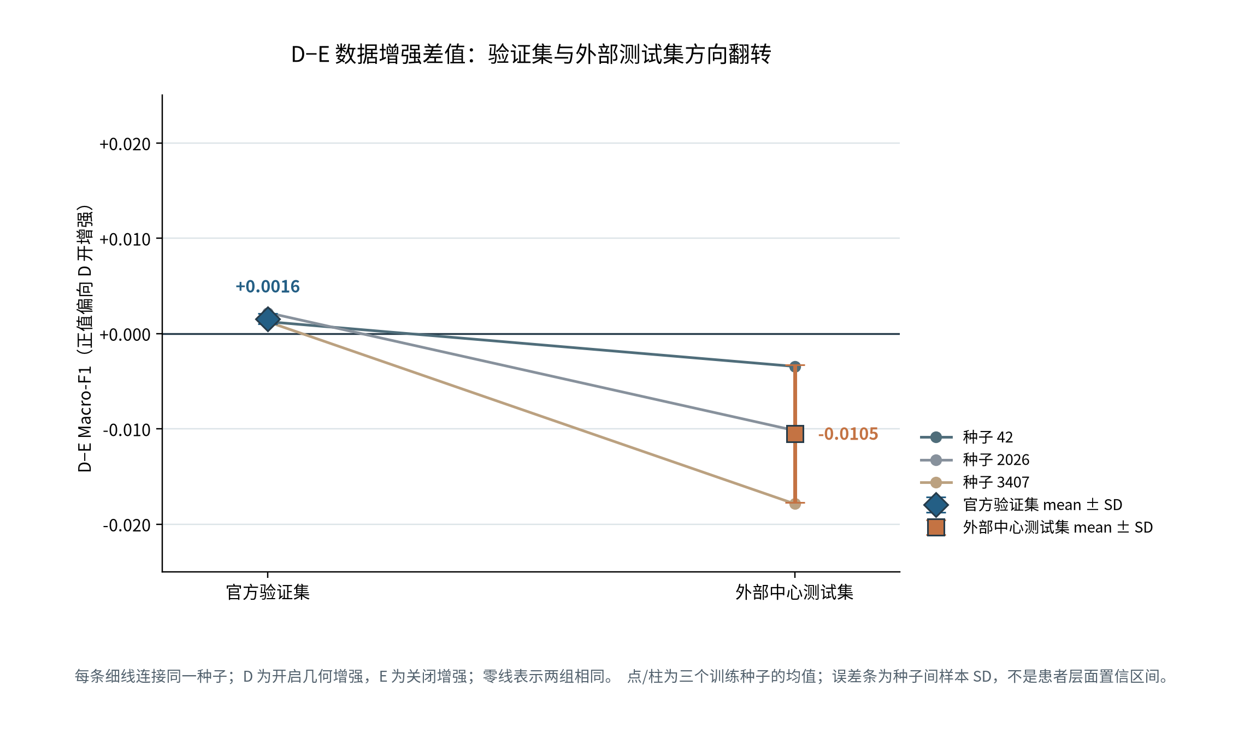
03 结果怎样产生并得到核验
结果三：增强的验证优势，没有延续到另一中心
D − E
验证：+0.001552
测试：−0.010498
三个种子的测试方向
均为E更高。
报告发生了什么；没有把“增强普遍有害”写成结论。
来源：S12；现有augmentation_direction_flip图
15 / 30
Notes:
【本页作用】
结束预定三个问题，引出讨论。
【指图与模块／箭头】
图纵轴为D减E，正表示增强开更高；线连接同种子。误差条是样本SD。
【上台这样讲】
D开启翻转与直角旋转，E关闭同一组合。验证D略高，但另一中心E更高。这里所有条件受控的是整套增强开关，没有拆分单项贡献。接下来我们讨论这些现象怎样被核查，以及AI建议如何被检验。
【接下一页】
先看高分出现时，项目怎样质询而不是直接相信。
【可能追问】
问：E为什么没有替换D？答：E最高如实报告，本轮保留测试前选择；后续改用要承认新的选择依据。
【来源】
S12、S10
【边界】
历史实验来自固定提交d5e4a71；本轮只重组文稿与执行交付文件检查，不训练或推理官方测试。

Slide 16
04 与AI的纠错、讨论和取舍
讨论起点：验证近满分，先让AI回到代码与证据
检查计算链条
相似候选与敏感性
训练／验证数组是否混用？
验证是否仍增强、更新参数？
预测索引与标签是否错位？
指标能否从逐图CSV复算？
849对候选，涉及91张验证图
排除后B/D均值变化 < 0.000003
未发现上述工程错误，
但仍不能证明患者／切片隔离。
讨论位置不改变时间线；高分审计不是测试后才补做。
来源：S07；既有高分审计（实际发生于正式测试前）
16 / 30
Notes:
【本页作用】
从结果回到证据质量，不推测未经验证原因。
【指图与模块／箭头】
两栏区分程序检查和数据候选。849是图像对数，91是不同验证索引。
【上台这样讲】
验证高分会使人怀疑数据或计算是否有误，因此安排AI读代码、用脚本复算，再做近重复筛查。没有发现上述错误，剔除候选的敏感性变化很小；但没有患者ID仍是限制。此审计实际在正式测试前完成，这里只是按汇报逻辑回顾。
【接下一页】
除了质询结果，我们也对AI提出的方案进行质询。
【可能追问】
问：已排除泄漏了吗？答：只排查覆盖的错误和精确重复，不证明所有患者关联不存在。
【来源】
S07
【边界】
历史实验来自固定提交d5e4a71；本轮只重组文稿与执行交付文件检查，不训练或推理官方测试。

Slide 17
04 与AI的纠错、讨论和取舍
案例一：ChatGPT建议，Codex核对后才决定采纳
建议／判断（归纳） | Codex回到当前项目核对 | 实际处理
“缺少早停” | 源码已有patience=8 | 否决缺失判断
“需要完整续训” | best.pt缺完整训练状态 | 采纳，独立原型验收
“40轮直接接到200轮” | 余弦计划改变，不是原轨迹延续 | 未默认执行
“扩展到更多轨迹” | 增强参照与原E不同 | 先完成原协议，控制范围
跨会话建议不是执行依据；已有代码与当前状态必须先核对。
来源：S08 实验升级方案审阅记录；S09恢复原型
17 / 30
Notes:
【本页作用】
重点展示ChatGPT—用户—Codex的材料交接与纠错。
【指图与模块／箭头】
三列是建议、核对、决定；不是说原话逐字如此。所有条目整理自已存审阅表。
【上台这样讲】
用户把ChatGPT的升级建议交给Codex核对。早停原来就有，真正缺的是完整训练状态恢复；直接延长轮数也会改变协议。最后采纳工程恢复与审计，没有把所有训练建议照单全收。
【接下一页】
另一个工具DeepSeek的草稿也经过同样的检查。
【可能追问】
问：这说明ChatGPT不可靠吗？答：说明建议可能缺少当前上下文，所以必须对照源码和结果，而不是凭工具名称信任。
【来源】
S08–S09
【边界】
历史实验来自固定提交d5e4a71；本轮只重组文稿与执行交付文件检查，不训练或推理官方测试。

Slide 18
04 与AI的纠错、讨论和取舍
案例二：DeepSeek给出草稿，但没有直接进入正式代码
输入：公开方法概述
发现：输入契约不足
说明train校准、val验收及计时协议；
要求风险清单、函数与绘图草稿；
不假设已经运行本项目。
标签0—8、概率非负、非空样本、
显式固定九类labels等检查不完整。
产物 | 实际决定
指标函数 | 未采用，沿用已验收metrics
绘图与风险意见 | 选择性采纳；修订后先用合成JSON验收
原话在日志；页面是归纳。多个AI参与，不等于多个独立实验认证。
来源：S13 原始提示与后续审查
18 / 30
Notes:
【本页作用】
展示另一AI参与和不采用输出的真实例子。
【指图与模块／箭头】
上方是给定信息与发现的问题；下表区分两个不同草稿，不说DeepSeek全部没用。
【上台这样讲】
我们用DeepSeek网页对冻结后量化做风险审查。它提出的意见可以参考，但指标草稿少了关键输入检查，因此没有进入正式管线。绘图草稿修订后先用合成数据检查，再用于真实结果。我们没有上传原始图像和服务器凭据，也没有让它生成实验分数。
【接下一页】
再看一种已经运行后才暴露的问题，修复应该限定在哪一层。
【可能追问】
问：谁人工修改？答：历史记录说Codex辅助，未署名的人工作业不归到具体组员。
【来源】
S13、S14
【边界】
历史实验来自固定提交d5e4a71；本轮只重组文稿与执行交付文件检查，不训练或推理官方测试。

Slide 19
04 与AI的纠错、讨论和取舍
案例三：核验脚本报错，不重写正式测试预测
保留原产物
定位问题
最小修复
再检查
冻结权重与正式预测
不覆盖、不重新测试
混淆矩阵JSON列表
被核验代码误当对象
修正读取类型
只重跑核验程序
核对已有预测与指标
保留失败与修复记录
另行开发的resume_v2与portable_demo也使用独立目录，避免改变原训练与冻结结果。
来源：S10 第五阶段记录；S17工程加固
19 / 30
Notes:
【本页作用】
证明Harness不是没有错误，而是知道错误在哪一层。
【指图与模块／箭头】
箭头为问题处理顺序。第一框是被保护的原产物；第三框是改动范围。不是从零重跑模型的流程。
【上台这样讲】
已有测试预测产生后，核验脚本因JSON类型处理报错。我们修复的是核验程序，不需要重新训练或重新预测测试数据。这样失败可见、修复可追溯，也不会因辅助程序错误覆盖正式结果。
【接下一页】
最后一个例子是程序能够运行，但量化结果没有达到使用目标。
【可能追问】
问：脚本修完运行通过是否就全部正确？答：只对应覆盖检查，仍需查看输入定义和来源，不升级成临床有效。
【来源】
S10、S17
【边界】
历史实验来自固定提交d5e4a71；本轮只重组文稿与执行交付文件检查，不训练或推理官方测试。

Slide 20
04 与AI的纠错、讨论和取舍
案例四：量化精度恢复了，仍然可以决定“不替换”
S8S8 / U8U8 验证F1约0.38 → 训练样例诊断 → 预登记五Conv保留浮点
版本 | 验证Macro-F1 | 文件 / MiB | CPU前向 / ms
FP32 | 0.9981 | 5.8450 | 0.422792
混合精度PTQ | 0.9957 | 1.7596 | 0.533642
文件缩小约69.9%，耗时反而增加约26.2%；候选留档，默认演示仍为FP32。
来源：S15–S16；同次第七阶段FP32对照
20 / 30
Notes:
【本页作用】
把PTQ作为一次真实AI调试与工程取舍，而非第二段独立科研项目。
【指图与模块／箭头】
上方为干预流程；表只比第七阶段同次基准。PTQ是方法，FP32是精度，ONNX是格式。
【上台这样讲】
初始两版八位量化严重掉分后，Codex根据训练样例误差线索登记有限干预：五个早期卷积保留浮点。验证精度恢复，文件明显缩小，但CPU更慢。我们保留候选而不替换默认版本。调试助手uint8问题不能称实际推理根因；没有用新候选重开外部测试。
【接下一页】
这些取舍之后，最终让老师使用的离线程序是什么？
【可能追问】
问：99%以上为什么不用？答：不是不能运行；这是验证结果，综合优势主要是文件小，未加速且无新外测。
【来源】
S15–S16
【边界】
历史实验来自固定提交d5e4a71；本轮只重组文稿与执行交付文件检查，不训练或推理官方测试。

Slide 21
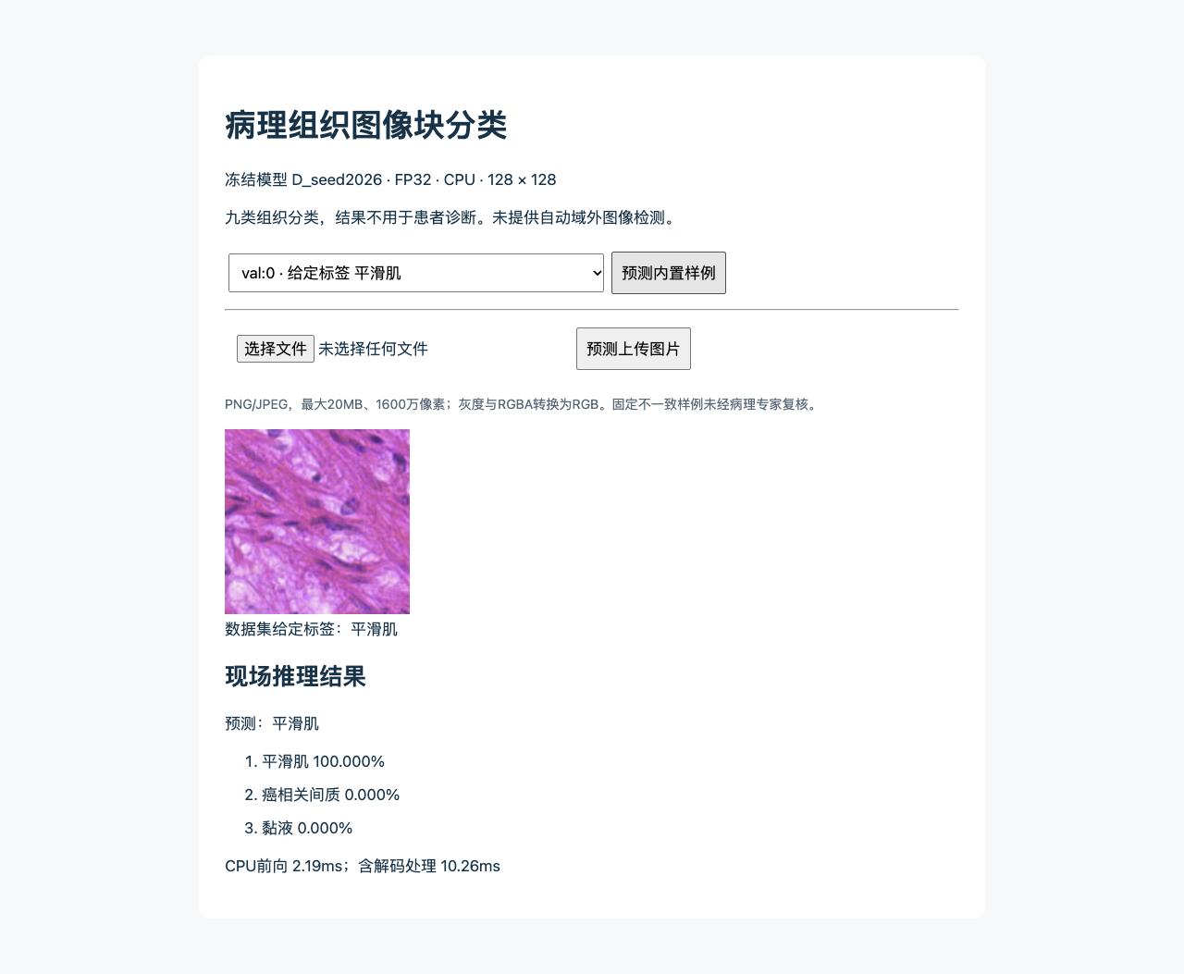
05 交付、复用与反思
部署：原FP32就能离线运行，量化不是必要前提
冻结D_seed2026 → FP32 ONNX
转换模型表示；不重新训练。ONNX Runtime在CPU上执行。
本地界面与异常处理
图像→相同预处理→九类预测
检查模型哈希、标签、输入、路径和输出防覆盖
历史Mac断网记录 ≠ 全平台验收；当前新提交目录的模型与样例还需复制。
来源：S17–S18；原阶段七真实截图
21 / 30
Notes:
【本页作用】
从候选取舍落到实际默认演示版本，并区别新包和历史应用验收。
【指图与模块／箭头】
上方箭头是文件导出，不是学习；下方箭头是图像处理。右侧为历史截图，不是本轮新运行。
【上台这样讲】
FP32 ONNX本身就可以本地推理，不需要先量化。历史程序已在Mac依赖安装后断网检查，包含真实样例和异常输入。当前教师目录已整理代码，模型和固定PNG要从原归档复制后才能运行；不能把这份整理包当成已经新验收的演示。
【接下一页】
为了老师能找到这些材料，我们把原科学来源和教师提交入口分开。
【可能追问】
问：联网浏览器就不是离线吗？答：界面是本地回环地址，推理不需要外部云API；依赖安装与离线运行是不同阶段。
【来源】
S17–S18、S21
【边界】
历史实验来自固定提交d5e4a71；本轮只重组文稿与执行交付文件检查，不训练或推理官方测试。

Slide 22
05 交付、复用与反思
原仓库保留，新教师仓库只服务提交与阅读
原科学与工程仓库
新教师提交仓库（待上传）
pathmnist-tissue-classification
固定证据：d5e4a71…84d1d
完整阶段历史、模型、数据
本轮只读，不修改
pathmnist-ai-practice-submission
PPT、主报告和三份附件
必要代码、源表与案例原件
独立权限、清楚入口
仅复制必要证据并记来源；新仓库、Release、云端CI和教师访问需实际完成后确认。
来源：S20用户决定；当前状态 S21
22 / 30
Notes:
【本页作用】
实现用户批准的独立仓库规划，不冒称云端操作已发生。
【指图与模块／箭头】
左为既有科学库，右为新提交内容；箭头是受控复制和来源绑定，不是修改旧库或fork。
【上台这样讲】
原仓库继续保留历史，我们另建教师导向的提交目录，把最新文件和必要证据集中。新库自己的版本记录文稿变化，原d5记录科学依据。当前连接没有写入接口，所以云端创建和CI还待Codex完成，不用成功徽章冒充已发布。
【接下一页】
代码保存下来以后，还要说明哪些能力可以复用，哪些不能随便叫Skill。
【可能追问】
问：老师需要原库权限吗？答：基本阅读与演示应在新库提供必要材料；源引用不作为唯一下载路径，发布时需复制演示资产。
【来源】
S20–S21
【边界】
历史实验来自固定提交d5e4a71；本轮只重组文稿与执行交付文件检查，不训练或推理官方测试。

Slide 23
05 交付、复用与反思
可复用的是代码与约束，不是虚构的Skill清单
已存在的局部工具
专用Skill的证据边界
本轮新增提交检查
数据与训练CLI
结果复算与冻结检查
resume_v2独立原型
portable_demo
没有可追溯的项目专用
local/global Skill调用记录
脚本或平台能力
不自动等于正式Skill包
JSON/CSV与哈希
保存指标的算术对照
链接和文稿结构
CI配置已备，云端待运行
来源：S02、S09、S17；本轮检查工具 S21
23 / 30
Notes:
【本页作用】
回应用户要求仅列真实Skill与共享工具。
【指图与模块／箭头】
三个框是已有、未取得证据、新发生的状态，不能混成已安装技能统计。
【上台这样讲】
已有的CLI和审计脚本使任务可以重复执行，恢复与演示是独立模块。我们没有项目专用Skill的历史调用记录，因此不列成成果。当前增加的是教师提交检查，云端CI要真正运行后才能记成功，不能倒填到原实验阶段。
【接下一页】
最后回到人的学习与责任，而不是继续列更多工具。
【可能追问】
问：安装了Skill就算使用吗？答：还需要任务触发和产物证据；现在不为丰富历史临时安装后倒写经历。
【来源】
S02、S09、S17、S21
【边界】
历史实验来自固定提交d5e4a71；本轮只重组文稿与执行交付文件检查，不训练或推理官方测试。

Slide 24
05 交付、复用与反思
人的学习：会提任务、会质询、会拒绝不合适的建议
实践收获 | 在本项目中的表现
从目标到任务 | 明确输入、范围、产物和验收；不只说“帮我做模型”
从结果到证据 | 区分自动计算、AI建议和人工决定；知道哈希的边界
从建议到取舍 | 早停缺失判断被纠正；DeepSeek草稿未直接采用
从一次对话到交付 | 记录版本和未决项，换会话仍能找到依据
没有无AI对照或完整工时账本，不编造提效百分比；具体成员贡献由本人填写。
来源：S08、S13、S20；个人分工待本人确认
24 / 30
Notes:
【本页作用】
清楚说明人的价值而不虚构手写代码比例。
【指图与模块／箭头】
四行是方法归纳；不是量化教学效果，不把成员名字绑定未经确认的任务。
【上台这样讲】
我们学到的不是让AI永不出错，而是说清任务、核对证据、限定修复范围并作出取舍。大量实现确实由Codex完成，人的贡献应按真实记录说明。我们没有工时对照，不说效率提升几倍。
【接下一页】
用最后一页总结完成了什么、还不能声称什么。
【可能追问】
问：你个人具体做了什么？答：按已记录的任务、决策和本人补充回答，不把AI自动执行写成个人独立完成。
【来源】
S08、S13、S20
【边界】
历史实验来自固定提交d5e4a71；本轮只重组文稿与执行交付文件检查，不训练或推理官方测试。

Slide 25
05 交付、复用与反思
总结：留下可运行的产物，也留下可追溯的判断
本项目已经形成
保留的限制
真实任务：五组、三种子的分类实验
可检查结果：源表、预测复核和冻结记录
可复盘交互：建议、失败、修复与采纳状态
可复用内容：源码、离线程序与当前提交材料
图像块，不是患者诊断
未做K折、未用Claude Code
混合精度未取得CPU加速
新仓库与云端CI尚待发布
AI实践的重点不是“AI说完成”，而是能解释做了什么、怎样检查、为什么这样决定。
来源：S02–S21；完整证据见三份附件与来源索引
25 / 30
Notes:
【本页作用】
以课程实践为主收束，不再重复所有模型分数。
【指图与模块／箭头】
左边是已发生项目产物，右边是限制与待办；状态来自不同阶段，要区别原成果与新提交。
【上台这样讲】
我们把自然语言需求推进成代码、真实实验、核查和交付，并保留AI建议被纠正或否决的过程。分类只是载体，核心是能解释每项检查和取舍。患者级、全平台以及新云端发布等尚无证据的内容仍如实保留。
【接下一页】
谢谢老师，下面根据问题查看附录。
【可能追问】
问：是否完成所有课程要求？答：主产物已具备，但不同实施方式和未完成项在报告保留，由教师决定评分，不虚构豁免。
【来源】
S01、S20–S21
【边界】
历史实验来自固定提交d5e4a71；本轮只重组文稿与执行交付文件检查，不训练或推理官方测试。

Slide 26
答疑索引
谢谢，请老师批评指正
AI辅助医学图像分类的工程实践
A1 两种模型怎样分类
A2 Macro-F1怎样计算
A3 数据与统计边界
A4 AI与交付常见追问
来源：配套讲稿、主报告与三份附件
26 / 30
Notes:
【本页作用】
结束并按问题跳转隐藏附录。
【指图与模块／箭头】
按钮链接到对应附录，最后有返回入口；本轮检查的是结构目标，原生WPS点击待本人确认。
【上台这样讲】
我的汇报结束，谢谢老师。
【接下一页】
按问题跳转附录。
【可能追问】
请结合主报告来源索引核对。
【来源】
本提交同版PPT与讲稿
【边界】
历史实验来自固定提交d5e4a71；本轮只重组文稿与执行交付文件检查，不训练或推理官方测试。

Slide 27
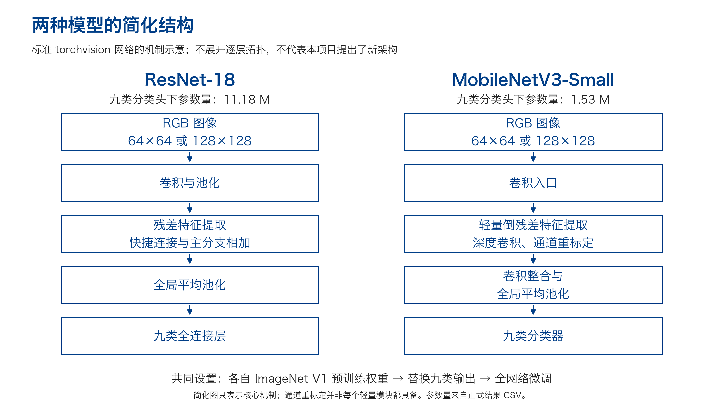
答疑附录 A1
两种网络的简化结构：全网络微调，不只是训练末层
来源：S03；model.py；已有G01示意图
返回答疑索引
27 / 30
Notes:
【本页作用】
补充模型框与箭头，不占主线大量时间。
【指图与模块／箭头】
箭头是前向特征流；残差相加在模块内部，图不是全部逐层拓扑。池化汇聚空间，分类器输出九类logits。
【上台这样讲】
两种模型使用各自预训练权重，替换最后九类输出层，训练时更新整个网络。ResNet用残差模块，MobileNet用轻量倒残差与深度卷积，部分模块含通道重标定。简图不应当作已核验的精确第三方层宽表。
【接下一页】
返回答疑索引。
【可能追问】
问：18层最优吗？答：没有搜索全家族；它是预选经典基线。
【来源】
S03；technical/source_snapshot/pathmnist_project/model.py
【边界】
历史实验来自固定提交d5e4a71；本轮只重组文稿与执行交付文件检查，不训练或推理官方测试。

Slide 28
答疑附录 A2
用癌相关间质的一类结果解释Macro-F1
真实类别7的计数
Precision = 263 / 278 = 0.9460
Recall = 263 / 421 = 0.6247
F1 = 526 / 699 = 0.7525
九类F1等权平均 = 0.929008
TP = 263
FP = 15
FN = 158
实际该类 = 421张
图像块的类别漏判，不是患者漏诊率；训练损失仍是交叉熵。
来源：S12；D_seed2026/test_metrics.json
返回答疑索引
28 / 30
Notes:
【本页作用】
澄清Precision、Recall、F1和Accuracy的区别。
【指图与模块／箭头】
单类先把其他八类视为非本类；左计数到右公式，最后再算九类平均，不是先平均P和R。
【上台这样讲】
间质421张只找对263张，另有15张其他类误报，所以Precision高、Recall低。单类F1约0.7525，九类等权平均后为0.9290。整体Accuracy是6812除以7180约94.87%。
【接下一页】
返回答疑索引。
【可能追问】
问：F1是参数吗？答：评价指标；网络参数由交叉熵反向传播学习，验证F1用于选择。
【来源】
S12；evidence/formal/D_seed2026/test_metrics.json
【边界】
历史实验来自固定提交d5e4a71；本轮只重组文稿与执行交付文件检查，不训练或推理官方测试。

Slide 29
答疑附录 A3
三种容易混淆的“独立”
说法 | 实际是什么 | 不能推出什么
三个随机种子 | 同一划分重复训练 | 不是三折或患者CI
不同图像索引 | 样本位置不同 | 不是患者／切片来源独立
独立复核脚本 | 从已有文件重算 | 不保证没有共同错误假设
测试后E更高 | 当前测试数据的观察 | 不是事先选中E的新盲测
没有可靠分组ID，仍可技术性随机分折，但不能因此保证患者隔离。
来源：S03、S07、S11–S12；现有评估协议
返回答疑索引
29 / 30
Notes:
【本页作用】
为K折、独立核验和测试选模提供准确短答。
【指图与模块／箭头】
表按真实方法而非术语解读；不将检查过程或三种子重新命名。
【上台这样讲】
三种子是重复训练，不是三折。样本索引不是患者ID。独立脚本也可能共享假设。E测试更高可以报告，但依据该分数选择E就是新的选择过程。我们的决定是保留原协议和局限，不再新增K折。
【接下一页】
返回索引。
【可能追问】
问：老师是否允许不做？答：没有可核验的豁免记录，不代替老师判断。
【来源】
S03、S07、S11–S12
【边界】
历史实验来自固定提交d5e4a71；本轮只重组文稿与执行交付文件检查，不训练或推理官方测试。

Slide 30
答疑附录 A4
关于AI协作和云端交付，可以直接回答的四件事
可能问题 | 本项目的准确回答
谁核验了结果？ | 脚本做计算复核；AI辅助读代码；人的决策与专家判读分开。
DeepSeek做了什么？ | 第六阶段网页风险审查和草稿；未训练A—E。
用了哪些Skill？ | 有CLI和审计模块；无可追溯的项目专用Skill调用证据。
新仓库与CI完成了吗？ | 本地材料与配置已准备；云端创建、运行、发布及授权仍待执行。
来源：S02、S13–S14、S20–S21
返回答疑索引
30 / 30
Notes:
【本页作用】
避免把已经做的资料整理夸大为云端发布。
【指图与模块／箭头】
四行对应角色、过程、Skill和新提交状态；发布后若状态改变需用真实记录更新，不预填成功。
【上台这样讲】
我们能展示实际日志、代码和核验记录；没有证据的Skill和云端运行不列为已完成。新教师目录可以在Codex中接手，复制必要模型样例、创建新私有库并运行检查，原库不变。
【接下一页】
返回索引。
【可能追问】
问：能否让GPT直接开Codex？答：当前对话没有此动作接口，任务包已备好，需要用户在工作区启动交接。
【来源】
S02、S13–S14、S20–S21
【边界】
历史实验来自固定提交d5e4a71；本轮只重组文稿与执行交付文件检查，不训练或推理官方测试。

